Slide 1
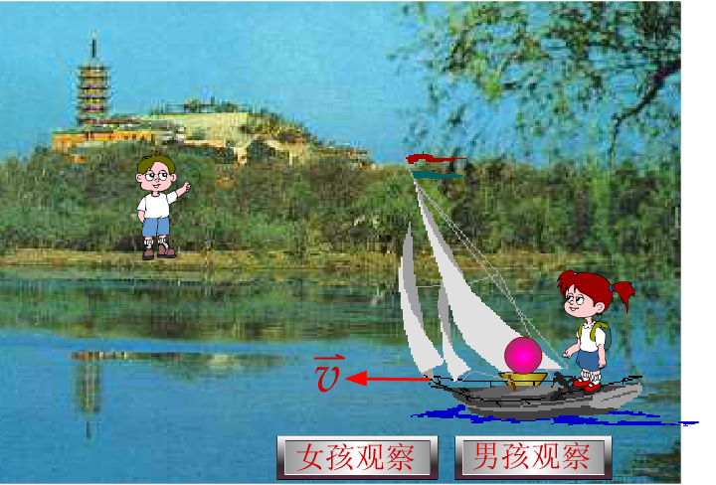
1. 运动描述的相对性
物体运动的轨迹依赖于观察者所处的参考系

Slide 2





1. 伽利略坐标变换
不同参考系对同一个运动描述的结果不同，其结果之间是否有某种联系呢？
考虑两个参考系中的坐标系K和K´ (Oxyz和O'x'y'z')，它们相对作匀速直线运动。
y
y'
P
在t=0时刻坐标原点重合，对于同一个质点P，在任意时刻K系和K´系中的质点对应的位置矢量如图所示，分别用 和 表示
o
o'
x
x'
z
z'

Slide 3



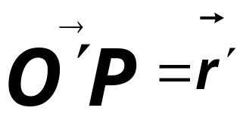


K´系原点相对K系原点的位矢设为
从图中很容易看出矢量关系：
y
y'
成立的条件:绝对时空观！
P
空间绝对性:空间两点距离的测量与坐标系无关。
o
o'
x
x'
时间绝对性:时间的测量与坐标系无关。
z
z'

Slide 4





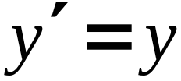

因此，满足经典时空观的条件时
y
y'
P
P点K在系和K‘系中的空间坐标、时间坐标的对应关系为：
o
o'
x
x'
z
z'
上述关系式称为伽利略坐标变换式

Slide 5
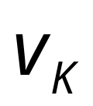
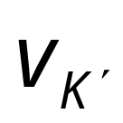
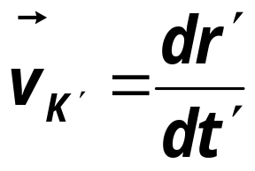
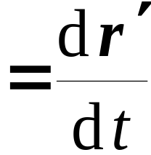
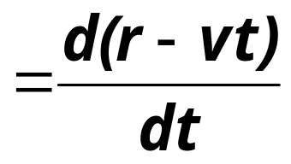
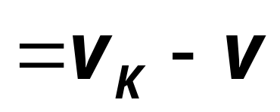
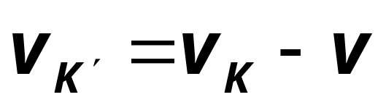

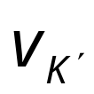

2. 质点在两个坐标系中的速度变换
分别表示质点在两个坐标系中的速度
即
此式为伽利略速度变换
式中：
为质点相对于静止系速度称为绝对速度。
为质点相对于动系K´的速度称为相对速度。
为K´系相对于K系的速度称为牵连速度。

Slide 6

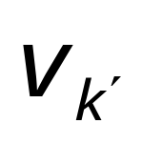

用矢量三角形表示三个速度之间的关系如下图：
绝对速度
相对速度
牵连速度
注意：低速运动的物体满足速度变换式，并且可通过实验证实，对于高速运动的物体，上面的变换式失效。

Slide 7

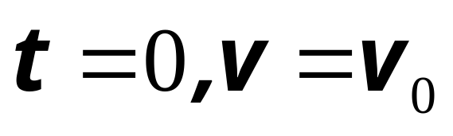
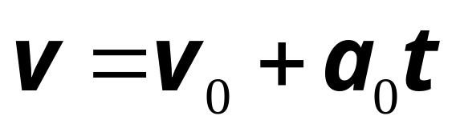
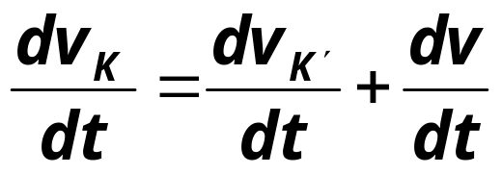
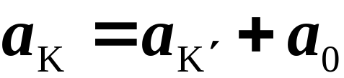
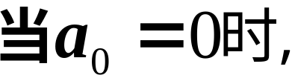
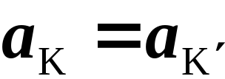
3. 质点在两个坐标系中加速度变换
设K‘系相对于K系作匀加速直线运动,加速度 沿x方向。
K'系相对于K系的速度
表明质点的加速度相对于作匀速运动的各个参考系不变。

Slide 8








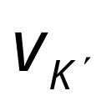









例 1. 如图示，一实验者 A 在以 10 m/s 的速率沿水平轨道前进的平板车上控制一台射弹器, 此射弹器以与车前进方向呈 度角斜向上射出一弹丸 . 此时站在地面上的另一实验者 B 看到弹丸铅直向上运动, 求弹丸上升的高度 .
解 设 地面参考系为 K 系
平板车参考系为 系，弹丸对K系的速度为 ，对K´系的速度为 ，
K´系对K系的速度为 。则这三个速度的矢量三角形如左图所示。
B
A
地面参考系实验者B看到弹丸作竖直上抛运动，上抛初速度由左图求解。

Slide 9
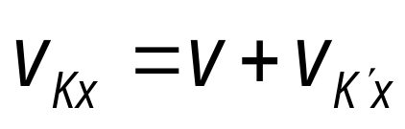
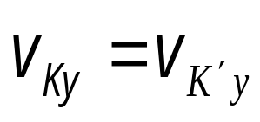
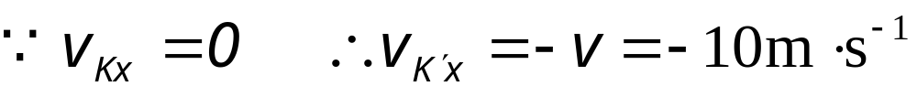
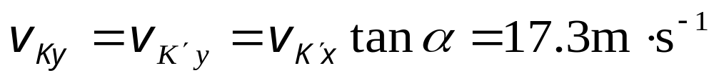
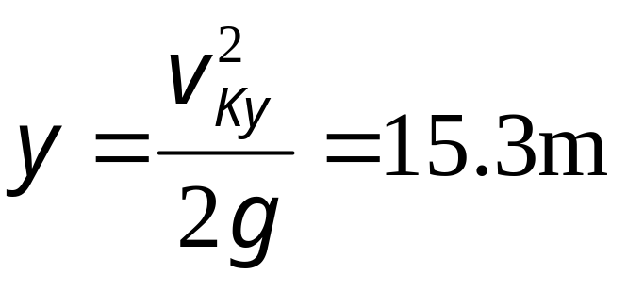
依据左图可以得到下列关系式：
弹丸上升高度

Slide 10






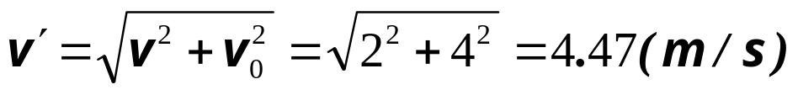


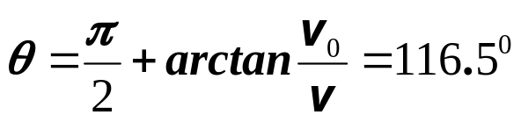
例2、在河水流速v₀＝2m/s的地方有小船渡河，如果希望小船以
v=4m/s的速率垂直于河岸横渡，问小船相对于河水的速度的大小
和方向如何？
解：下图给出了水的流速、船相对于水及相对于岸的速度三者之间
的关系。
北岸
设小船相对于河水的速度为
则
根据矢量的平移和三角形法则得
其速度大小为
设v’与水流方向v₀间的夹角为θ，则
南岸

Slide 11




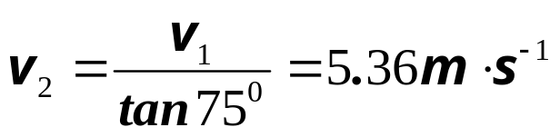
例3、一无风的下雨天，一列火车以v₁＝20.0m•s⁻¹的速度匀速前进，
在车内的旅客看见玻璃窗外的雨滴和垂线成75⁰角下降。求雨滴下落
的速度大小v₂。
分析：这是一个相对运动的问题，设雨滴为研究对象，地面为静止
参考系S，火车为动参考系S’，v₁为S’相对S的速度数值， v₂为雨滴
相对S的速度数值。
解： 如右图所示：

Slide 12

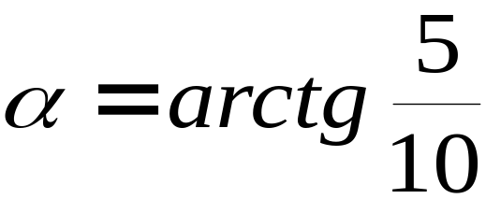

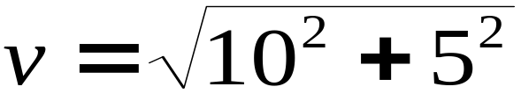

例4：某人骑摩托车向东前进，其速率为10m•s⁻¹时觉得有南风，当其速率为15m•s⁻¹时，又觉得有东南风，试求风速度。
y(北)
解：取风为研究对象，骑车人和地面作为两个相对运动的参考系。设风速为v 作右二图
α
α
45°
x(东)
O
由第二个图中的几何关系，当人以15m/s的速度行驶时，觉得吹来的正南风速度应该是5m/s。则风速可以由第一个直角三角形求出：
风速的方向：
为东偏北26°34'

Slide 13

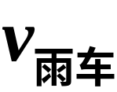

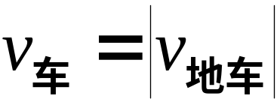
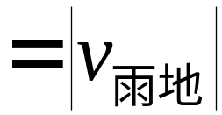

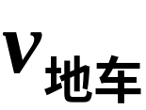
例5：一货车在行驶过程中，遇到5m/s竖直下落的大雨，车上仅靠挡板平放有长为l=1m的木板。如果木板上表面距挡板最高端的距离h=1m，问货车以多大的速度行驶，才能使木板不致淋雨？
h
解：车在前进的过程中，雨相对于车向后下方运动，使雨不落在木板上，挡板最上端处的雨应飘落在木板的最左端的左方。
l
45°
α

Slide 14




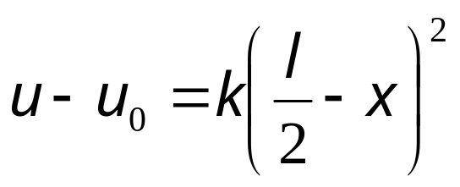


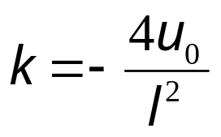
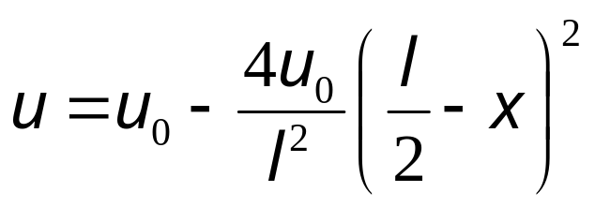
思考题1有一宽度为l的大江，江水由北向南流去，设江中
心流速为u₀，靠两岸的流速为零，江中任一点的流速与江
中心流速之差和江心至该点距离的平方成正比，今有相对
于水速度为 的汽船由西岸出发向偏东北45⁰方向航行，
试求其轨迹方程以及到达东岸的地点。
解 如右图所示
设船距离左岸x处水流的速度为u.则根据题设条件有
l
当t=0时，u=0.据此求得常数k。
则距离左岸x处的水流速度大小为

Slide 15
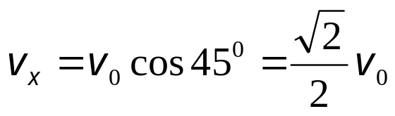
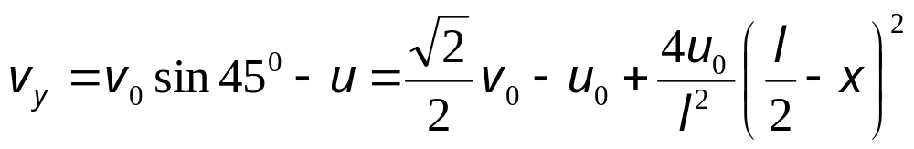
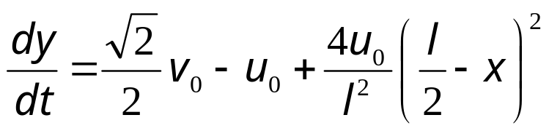
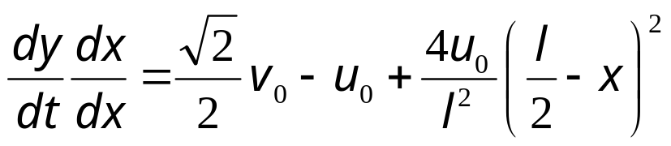
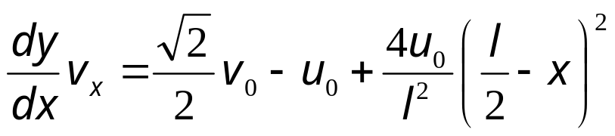
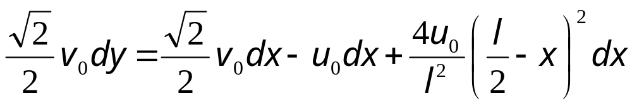
则船相对于河岸沿x,y轴方向的速度大小为
(1)
(2)
由第二个方程可得
l
等效变换得
把(1)代入上式并分离变量

Slide 16
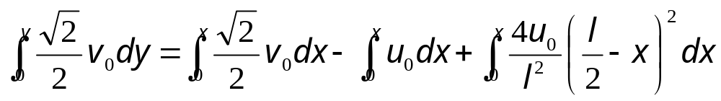
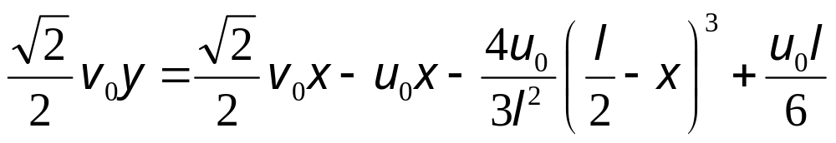
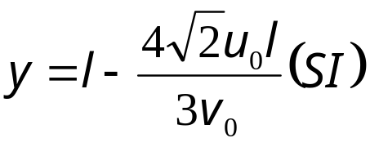
对上式两边同时积分得：
当x=l时，船达到对岸的地点为

